Slide 1
20-6.2023 3. Einheit Johannes Köck koeck@daf.lmu.de
Workshop "Erinnerung verorten - Erinnerungsorte in Deutschland"

Slide 2
Ablauf
Wiederholung: Grundlegender thematischer Einstieg: Zum Begriff Erinnerungsorte EO nach Nora
Besprechung der Hausaufgabe
Gruppenarbeit: Zuordnung von EO François und Schulze
EO in Deutschland „Teilung/Berliner Mauer“
Ausblick nächste Einheit

Slide 3
Thematischer Einstieg(1)
Woran denken Sie, wenn Sie sich “die Geschichte” (eines Landes) vergegenwärtigen?
Und woran nicht? Woran könnte das liegen?
z

Slide 4
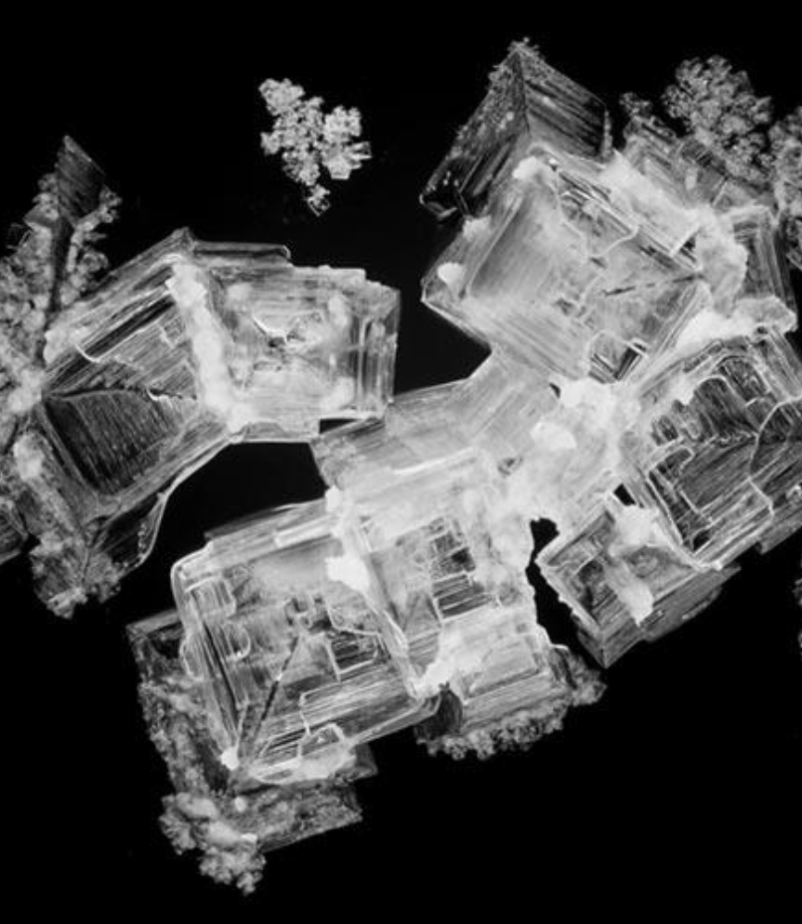
Zum Begriff Erinnerungsorte

Slide 5
Erinnerungsorte nach Pierre Nora
Pierre Nora:Bild: Garrault/Le Figaro Magazine/laif

Slide 6
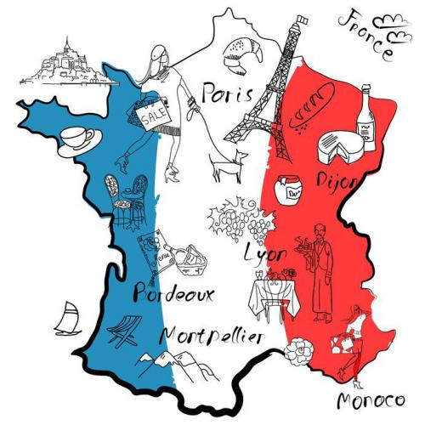
Über 100 namhafte Autoren und Autorinnen geistes- und sozialwissenschaftlicher Provenienz untersuchten darin 130 Topoi, in denen man – so Noras Grundannahme – des französischen Nationalgedächtnisses habhaft werden könne: von der Marseillaise über den Eiffelturm, Descartes und Verdun bis hin zum Wein (vgl. Siebenbeck, 2017 & Nora, 1994)

Slide 8
Die Marianne ist die Nationalfigur von Frankreich. Der Name steht auch für das französische „Volk“.
Zu einer solchen Nationalfigur wurde die Marianne während der Französischen Revolution. Der Name war bis dahin weit verbreitet im französischen Volk.
Die Marianne wird häufig mit der roten Jakobinermütze abgebildet. Ihre Büste steht heute in vielen Rathäusern, ihre Statue auf öffentlichen Plätzen. Man sieht sie auch auf Münzen oder Briefmarken (https://www.kinderzeitmaschine.de/neuzeit/franzoesische-revolution/lucys-wissensbox/symbole-der-revolution/wer-ist-marianne/).

Slide 9
z
Der Begriff Erinnerungsorte (lieux de mémoire) geht auf Pierre Nora (vgl. 1984-1992) zurück
•„Kristallisationspunkte“ des nationalen, französischen Erbes („erwünschte Nationalerinnerung“)
•Modifizierung nationaler Kodierung
(Schulze, 2001) (Brix/Bruckmüller!Stekl, 1997)
•Didaktisch, methodisches Potential
•Zunehmend fremdsprachliche Bedeutung der Erinnerungsorte
(vgl. Badstübner-Kizik, 2011)

Slide 10
Etienne Francois – ein französischer Historiker, der in Berlin und Paris lehrt, und sein deutscher Kollege Hagen Schulze, der in London das German Historical Institute leitet, haben sich einer Herkulesarbeit unterzogen. Nach fünfjähriger Vorbereitung durch Kolloquien und Seminare, in denen das Projekt konzipiert wurde, haben sie aus mehr als 400 Vorschlägen jene 120 Themen herausdestilliert, die dann von einer erlesenen Autorenriege aus Wissenschaft und Publizistik essayistisch abgehandelt wurden (https://www.deutschlandfunk.de/deutsche-erinnerungsorte.700.de.html?dram:article_id=80485).

Slide 11
Zuordnungsübung
Auf dem Arbeitsblatt finden Sie sechs Themenblöcke (2 pro Gruppe)
Wie könnten diese übertitelt (Überschrift) sein?
Wie hängen sie thematisch zusammen
Könnte man die Begriffe auch anders anordnen und andere Kategorien bilden?
Inwiefern sind es „deutsche EO“?
Sagen Sie pro Gruppe zu 2 Erinnerungsorten etwas, recherchieren Sie im Internet

Slide 12
Besprechen der Hausaufgabe
Haben Sie Fragen?
Welche Erinnerungsorte (EO) haben Sie besonders interessiert, warum?

Slide 13
Zuordnungsübung
Aus Deutsche Erinnerungsorte (Francois/Schulze, 2001)
Der Westfälische Friede
Wien, Heldenplatz
Dichter und Denker
Das Nibelungenlied
Goethe
„Theodor Fontane
Die Familie Mann
Grimms Märchen
„Am deutschen Wesen …“
Der Kniefall

Slide 14
Flucht und Vertreibung
Der Volkswagen
Versailles
Der Weißwurstäquator
Heinrich Heine
Nietzsche
Die Mauer
Schuld
Die Dolchstoß-Legende
Auschwitz
D-Mark
Stasi
„Wir sind das Volk“

Slide 15
REICH (1)
DICHTER UND DENKER (2)
VOLK (3)
ERBFEIND (4)
ZERRISSENHEIT (5)
SCHULD (6)

Slide 16
Gruppenarbeit
Gleiche Gruppen: inwiefern handelt es sich um deutsche Erinnerungsorte?
Einigen Sie sich auf einen Erinnerungsort, den Sie uns näher vorstellen

Slide 17
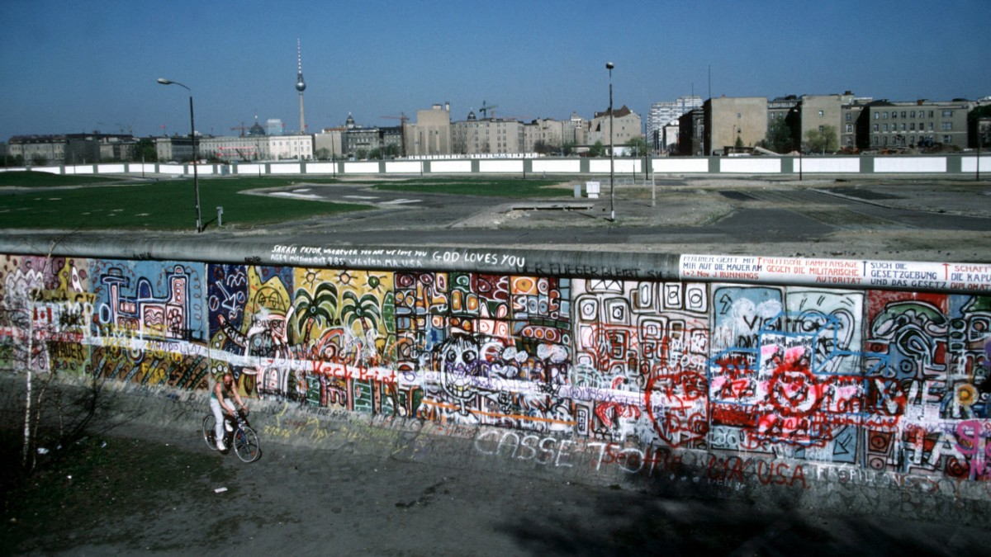
EO in Deutschland „Teilung/Berliner Mauer“
"
z

Slide 18
Die Berliner Mauer (Vorentlastung)
Was wissen Sie schon von der Geschichte der Berliner Mauer?
Haben Sie in der Schule/Universität schon etwas darüber gelernt? Wenn ja, woran können Sie sich noch erinnern?
Kennen Sie jemanden (Freunde, Verwandten, Familienfreunde), die die Zeit der Berliner Mauer persönlich erlebt hat?
Wie war/ist die Berichterstattung in China über dieses Thema?
https://www.cornelsen.de/empfehlungen/deutsch-als-fremdsprache/unterrichten/geschichte/die-berliner-mauer

Slide 19
Paararbeit
Sehen Sie das Video, machen Sie sich Notizen zu den wichtigsten Punkten
https://www.youtube.com/watch?v=x83OEzipiQo

Slide 20
Erste Infos
Damit Ihre KursteilnehmerInnen eine Vorstellung vom Umfang der Grenzanlagen erhalten, können Sie in einer Übersicht Fotos von Grenzpunkten aus dem Jahr 1989 mit Aufnahmen vergleichen, die 15 Jahre später entstanden:
https://www.chronik-der-mauer.de/material/?mType=2
https://www.chronik-der-mauer.de/chronik/
Gerade der Bezirk Berlin-Mitte eignet sich für eine vertiefende Beschäftigung mit der Geschichte und Gegenwart der deutschen Hauptstadt. Entlang der bedeutendsten Gebäude Berlins wurden auf dem Politik-Portal für Kinder und Jugendliche
Mauertouren:
https://www.stiftung-berliner-mauer.de/de/gedenkstaette-berliner-mauer/besuch/mobiler-tourguide

Slide 21
Wenn Sie in der nächsten Zeit einen Besuch Berlins planen, könnte auch die kostenlose iPhone-App der Bundeszentrale für politische Bildung (BpB) zum Verlauf der Berliner Mauer interessant sein.
Die Bundeszentrale fasst im Dossier „Deutsche Teilung – Deutsche Einheit“ die wichtigsten historischen Aspekte zusammen und widmet der Geschichte der Mauer ein eigenes Kapitel:
https://www.bpb.de/themen/deutsche-einheit/deutsche-teilung-deutsche-einheit/
Die „Chronik der Mauer“ beleuchtet mit einem Zeitstrahl alle Ereignisse von 1961 bis 1990. Außerdem werden in einem Materialfundus Dokumente, Fotos, Original-Töne, Rezensionen von Filmen über die Mauer, Videos, Statistiken und Links bereitgestellt:
http://www.chronik-der-mauer.de/index.php/de/Start/Index/id/593832

Slide 22
Weiterer Ablauf
Erinnerungsorte in Deutschland
Erinnerungsorte in Bayern/München
Erinnerungsorte mit Bezug zu Deutschland und China

Slide 23
Quellen
Etienne François/Hagen Schulze (Hrsg.), Deutsche Erinnerungsorte, 3 Bde., München 2001.
Pierre Nora (Hrsg.), Les lieux de mémoire, 7 Bde., Paris 1984-1994: I. La République (1984);II. La Nation, 3 Bde. (1986); III. Les France, 3 Bde. (1993).
Carrier, Peter, Pierre Noras Les Lieux de mémoire als Diagnose und Symptom des zeitgenössischenErinnerungskultes, Gerald Echterhoff/Martin Saar (Hrsg.), Kontexte und Kulturen des Erinnerns. MauriceHalbwachs und das Paradigma des kollektiven Gedächtnisses, Konstanz 2002.
Kreis, Georg, Pierre Nora besser verstehen – und kritisieren, ders., Schweizer Erinnerungsorte. Aus demSpeicher der Swissness, Zürich 2010.
Cornelia Siebeck,Erinnerungsorte, Lieux deMémoire,Version: 1.0, in: Docupedia-Zeitgeschichte,02.03.2017http://docupedia.de/zg/Siebeck_erinnerungsorte_v1_de_2017DOI: http://dx.doi.org/10.14765/zzf.dok.2.784.v1.
Was ist ein Erinnerungsort? In: https://uol.de/geschichte/studium-und-lehre/lehre/projektlehre/regionale-erinnerungsorte/was-ist-ein-erinnerungsort..

Slide 24
Hausaufgabe
Machen Sie die “Mauertour“ und sehen Sie sich die Materialien auf Zoom an (Überblick)

